Slide 1
Parte 2 : Reto
Análisis de conjunto de datos de aguas residuales
Nombre del estudiante: Juan Sebastián Téllez López
Matrícula: A01793859
Nombre del estudiante 2: José Fabricio Barahona Amaya
Matricula: A01793950

Slide 2
Metodología
Entendimiento del Negocio
Análisis de la base de datos y objetivos
Entendimiento de los Datos
Perfilamiento de datos
Preparación de Datos
Selección de atributos
Cambio de tipos
Manejo de valores faltantes
Modelado
Mediante Random Forest
Evaluación del Modelo
Cálculo de métricas
Construcción de matriz de confusión
Despliege

Slide 3
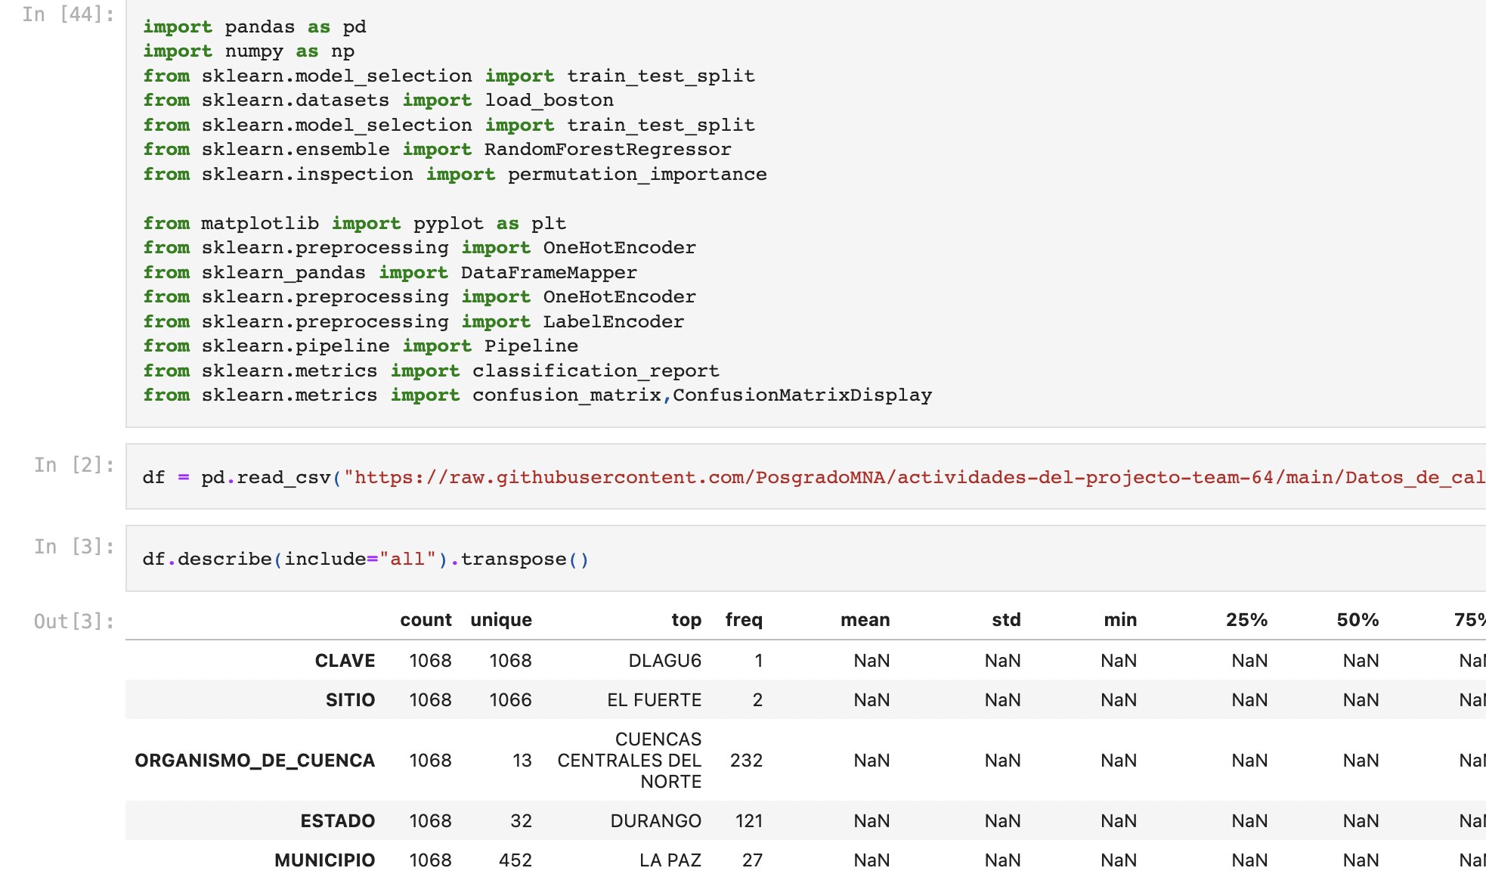
Entendimiento de Datos
Conexión descarga y copiado de los datos
Existen valores perdidos
Variables categóricas
Variables numéricas con la misma unidad asociada a volumenes de materias (no es necesario normalizar )

Slide 4
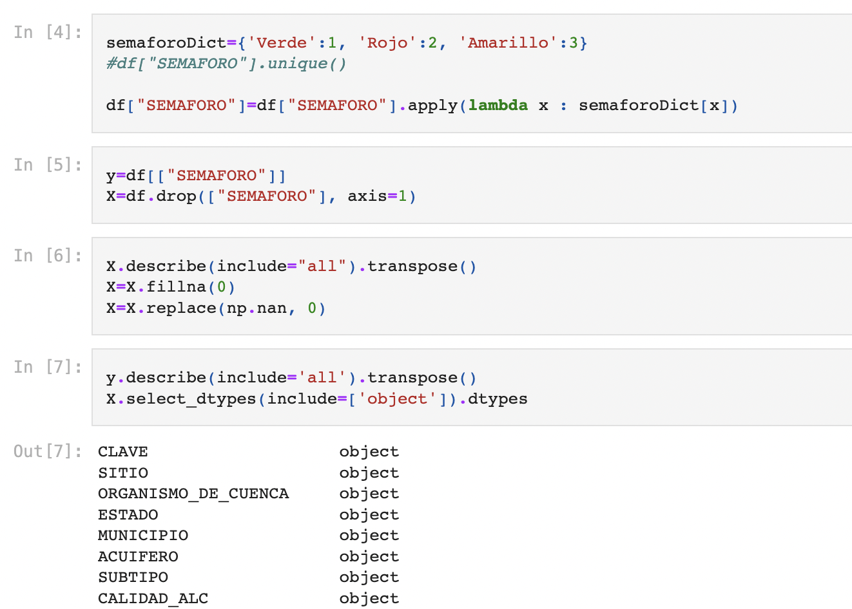
Preparación de los Datos
Se debe categorizar los valores verde rojo y amarillo de el campo semáforo.
La variable a predecir no es binaria.
Se reemplazarán los valores perdidos por el valor 0.
Se preparan los conjuntos de variables dependientes y variables independientes.
Se revisan los tipos de datos.

Slide 5
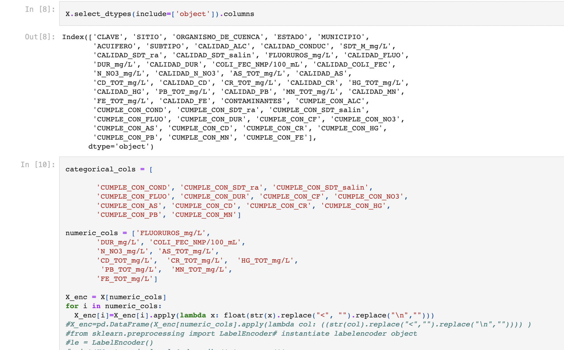
Selección de atributos
Los valores numéricos son los más relevantes para poder predecir comportamientos y son colineales con algunos valores categóricos binaries.
Se separan las variables categóricas y las numéricas.
Algunos valores vienen expresandos en text con el símbolo ”<“ de menor qué, por lo tanto se reemplaza el símbolo para contar con un valor numérico.
Se separan los conjuntos de prueba y entrenamiento.

Slide 6
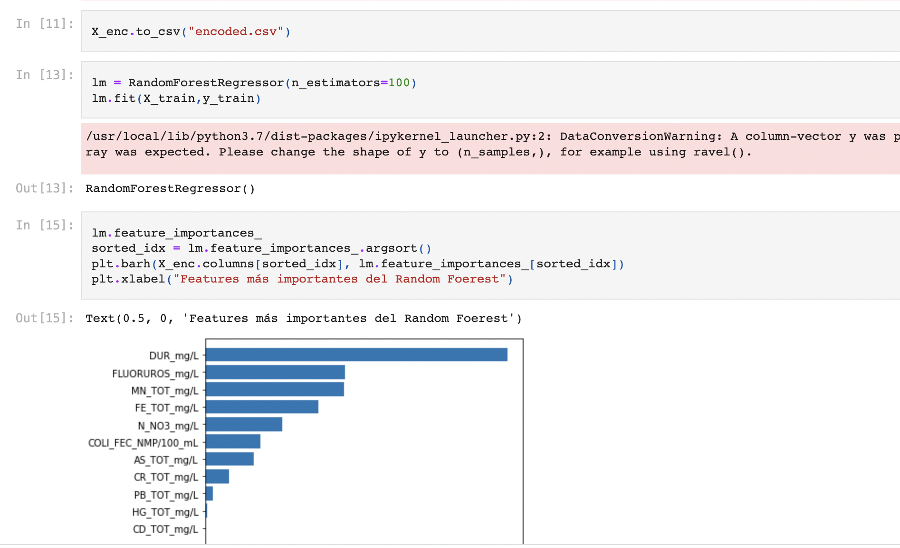
Modelado
Se entrena el modelo con el algoritmo de RandomForest.
La variable más signficativa es la dureza del agua, seguida por los floruros.

Slide 7
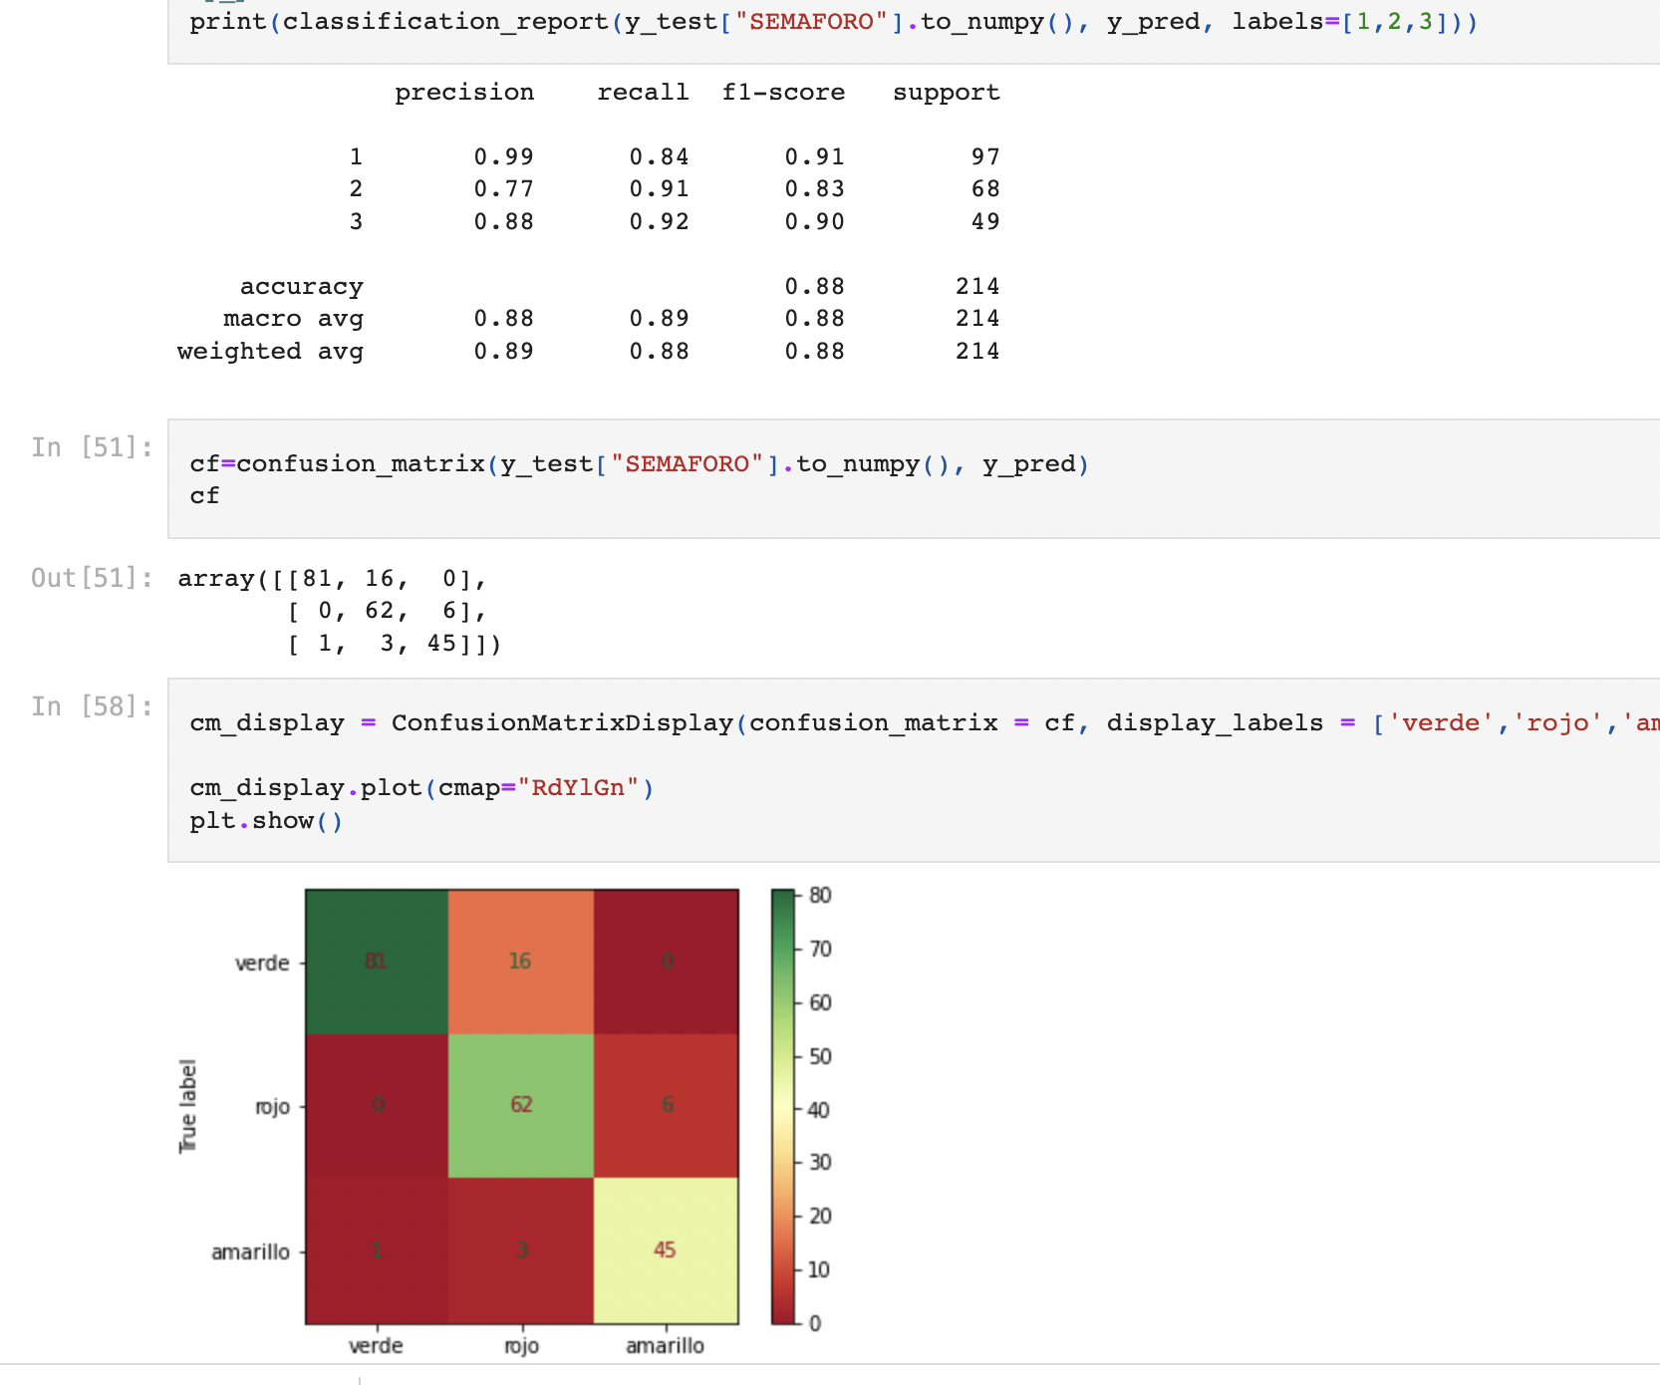
Evaluación
Se obtuvo un modelo que puede predecir los rojos con un 77% de precisión y los amarillos con un 88%, valores muy favorables considerando la distribución de los datos.
Ningún rojo se predijo como verde, los errores están clasificados como amarillos.
Hubo un caso amarillo que se clasificó como verde.

Slide 8
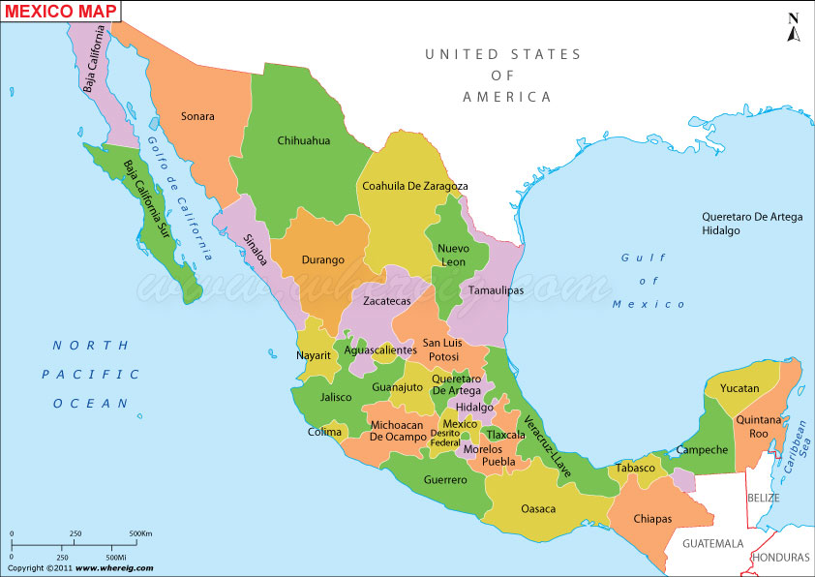
Relación de k-means
El Oro, Estado de México, 50600, México General Francisco R. Murguía, Zacatecas, México Municipio de Campeche, Campeche, México Caborca, Sonora, México Municipio de Sinaloa, Sinaloa, México
Ubicaciones de interés
El Oro, Estado de México, 50600, México
General Francisco R. Murguía, Zacatecas, México
Municipio de Campeche, Campeche, México
Caborca, Sonora, México
Municipio de Sinaloa, Sinaloa, México

Slide 9
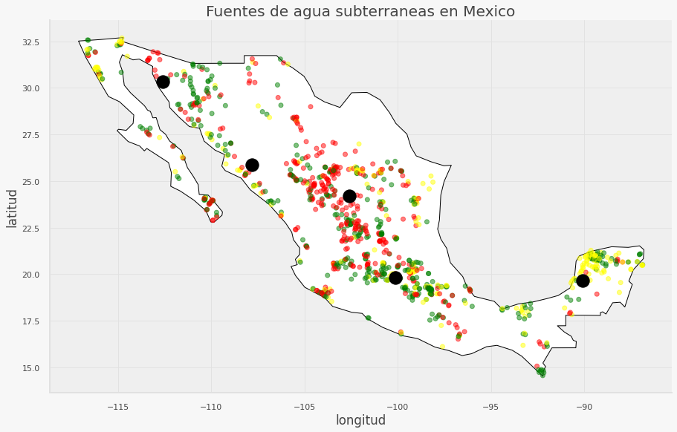
Relación k-means
De acuerdo a este análisis observamos que en la zona centro es donde más fuentes de agua no tan buenas tenemos, seguido de un sector de la zona sur y otro de la norte, lo cual es de entenderse ya que por la cantidad de personas y el movimiento diario se produce más contaminación, caso opuesto a algunas zonas costeras o no tan pobladas que logramos encontrar buenos resultados en cuanto la calidad del agua.

